Slide 1
Логопедическая викторина для 2 класса
«Путешествие в страну Мышление»
Составили учителя-логопеды
АНО СОШ «Димитриевская»
Давыдова Юлия Владимировна,
Смирнова Наталия Львовна

Slide 2
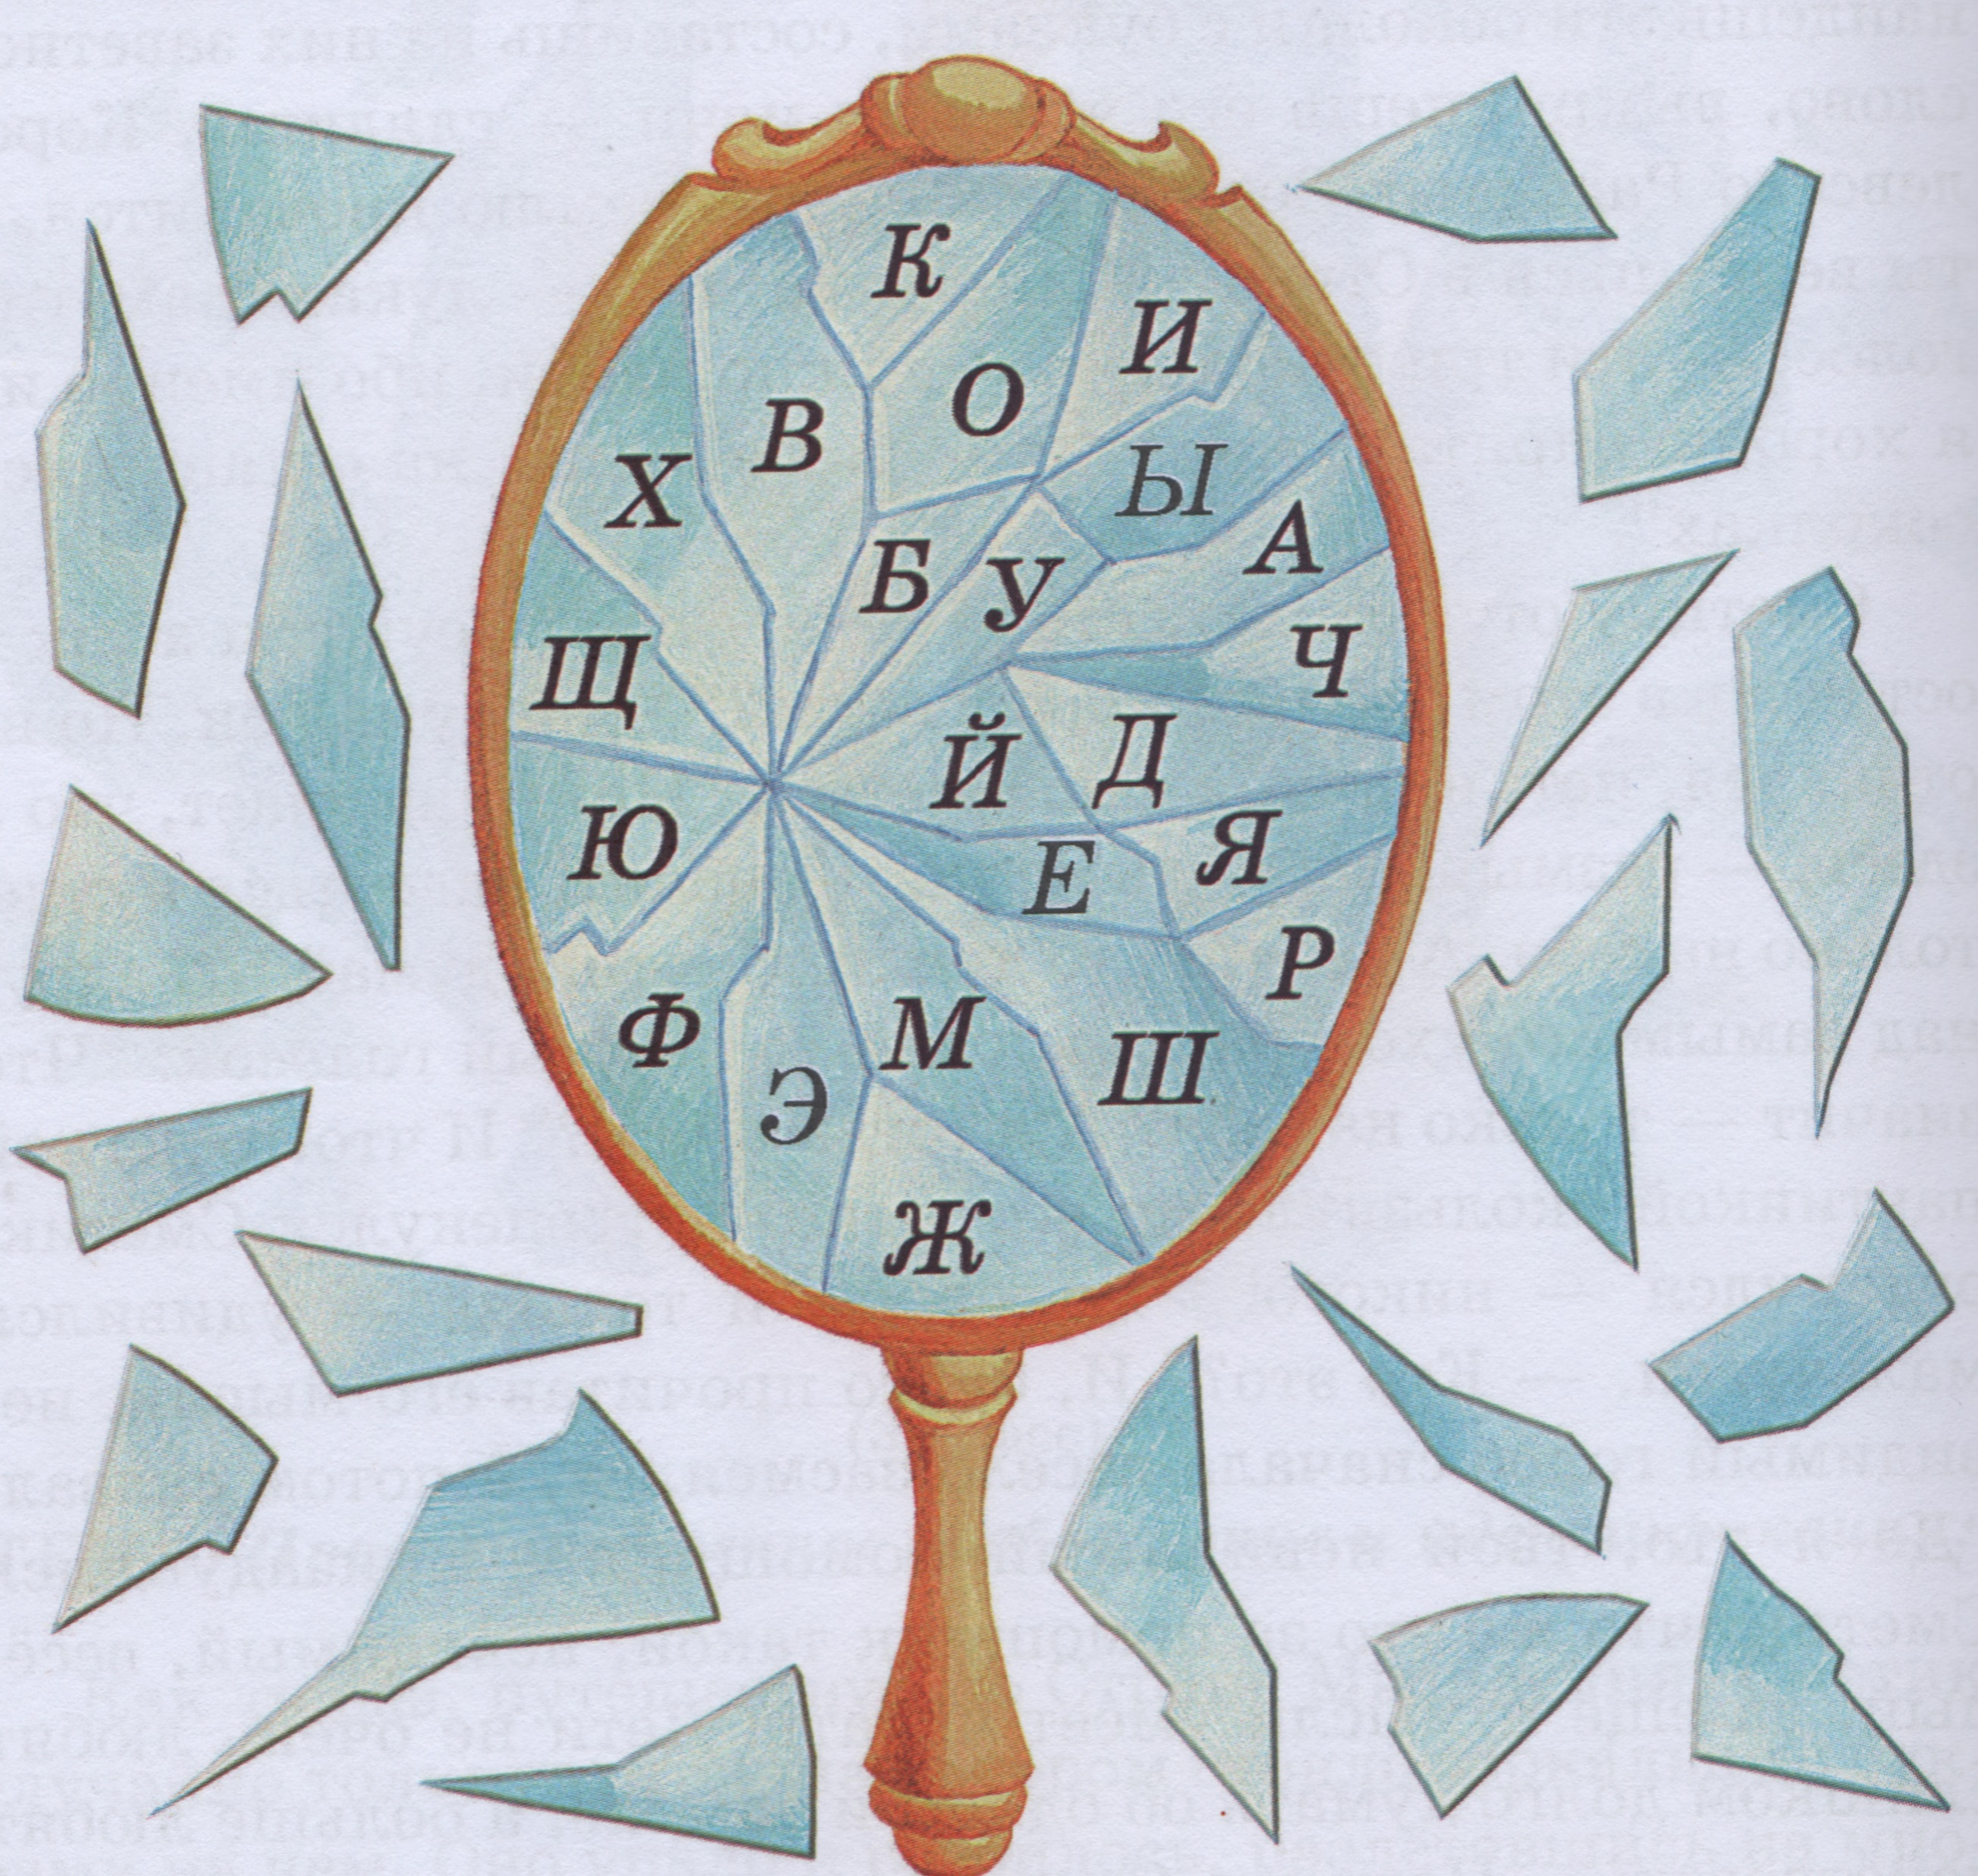
Королевство разбитых зеркал
Подбери осколки зеркала, чтобы получились слова: ива, дым, бук, дуб, бук, фея, ряд, меч, эму, чад, ковры, хвоя.

Slide 3
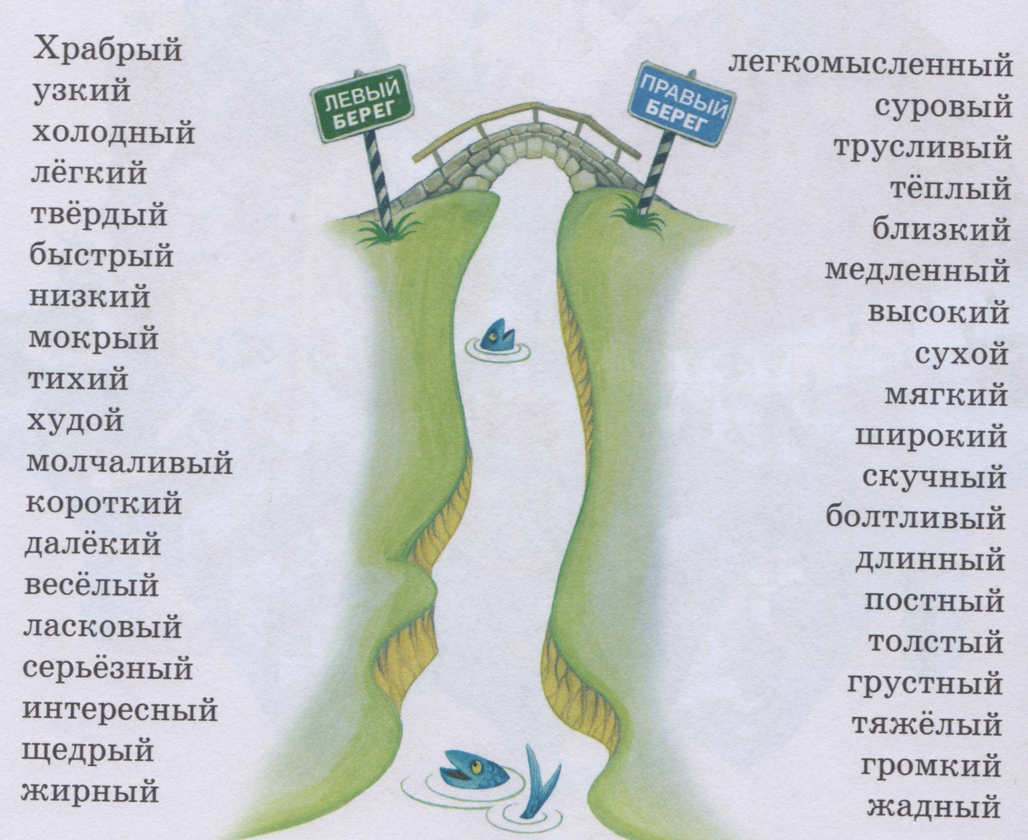
Антонимы
Построй мостик, подобрав подходящие антонимы.

Slide 4
Сорока-озорница
Выбери из слов, принесённых сорокой, подходящее для каждого предложения.
1. Сапог всегда имеет (шнурок, подошву, пряжку, замок, пуговицу).
2. (медведь, олень, волк, верблюд, тюлень) живёт только в тёплых краях.
3. (сентябрь, октябрь, декабрь, ноябрь, март) – зимние месяцы.
4. В дикой природе России вы никогда не встретите (соловья, аиста, синицу, страуса, скворца).
5. Отец (часто, всегда, иногда, редко, никогда) старше своего сына.
6. Обед не может состояться без (стола, ложки, пищи, голода, посуды).
7. Кролик больше всего похож на (кошку, белку, зайца, лису, ежа).
8. В любом доме всегда имеется (веранда, дверь, кирпич, чердак, балкон).

Slide 5
Пословицы
Составь пословицы. Озорная сорока смела по целой половине пословицы. Соедини половинки и прочитай их.
Любишь кататься – до тех пор не научишься.
Без труда – в зубы не смотрят.
Слова – серебро, не выловишь и рыбки из пруда.
Рыба ищет, где глубже, где нас нет.
Дарёному коню люби и саночки возить.
Там хорошо а человек – где лучше.
Одна голова – хорошо чтоб карась не дремал.
На то и щука в речке враг мой.
Язык мой – молчание – золото.
Пока не намочишься - а две лучше.

Slide 6
Ветер-проказник
Машенька отдыхала на море и выводила палочкой слова. Но, вдруг, налетел ветер и стёр в каждом слове одну или несколько букв. Разгадай слова.
Птицы Рыбы Музыкальные инструменты
д.т.л с.л.дь т.у.а
с.н.ца к.р.сь б.р.б.н
л.с.о.ка о.у.ь а.фа
в.р.б.й л.с.сь ф.е.та
к.к.ш.а ску.б.ия р.я.ь
ск.в.р.ц ста.р.да б.нду.а
с.е.ирь ф.р.ль п.а.и.о
с.к.л к.мба.а сви.е.ь
ц.п.я о.ётр тро.б.н

Slide 7
Малина-ягода
математика-а) книга
б) учёный
в) числа
г) счёт
д) наука
Игла-остриё
бритва-а) сталь
б) коробка
в) лезвие
г) царапина
д) мыло
Аналогии
Театр-зритель
библиотека-а) полки
б) книги
в) читатель
г) библиотекарь
Ходить-ноги
шить-а) платье
б) одежда в) руки
г) нитки
д) портниха
Овцы – отара
волки – а) лес
б) коровы
в) охотник
г) стая
д) хищники

Slide 8
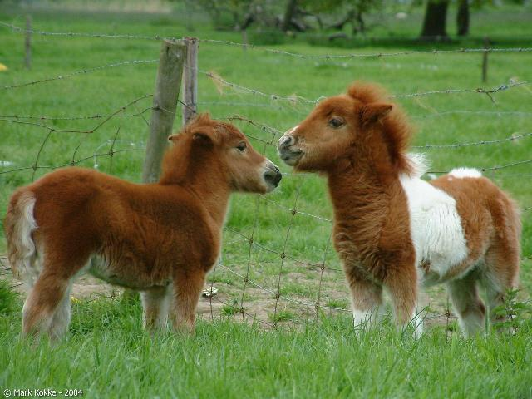
Не совсем серьёзные задачи
1. Пара лошадей пробежала 12 км. Какое расстояние пробежала
каждая лошадь?
2. Один мальчик проходит за час 5 км. Какое расстояние за час
пройдут 3 мальчика, если они выйдут одновременно и будут
двигаться с той же скоростью.
3. Меня зовут Юра. У меня есть родная сестра, а у неё есть единственный брат. Как его зовут?
4. Летели гуси – один гусь спереди, а два сзади. Один гусь – сзади, а два спереди. Один гусь меж двух и трое в ряд. Сколько летело гусей ?
5. Некое неведомое науке существо имеет две правые ноги и две левые, две задние и две передние. Сколько ног у загадочной зверюшки ?
6. Во сколько раз половина больше своей половины ?
7. Какая четверть года больше – первая или вторая ? Вторая или третья ?
8. Чем кончается «лето» и начинается «осень».
9. Гора и долина. Что между ними ?

Slide 9
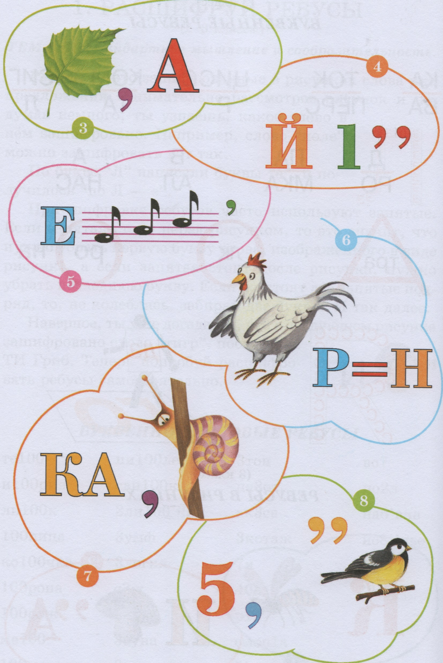
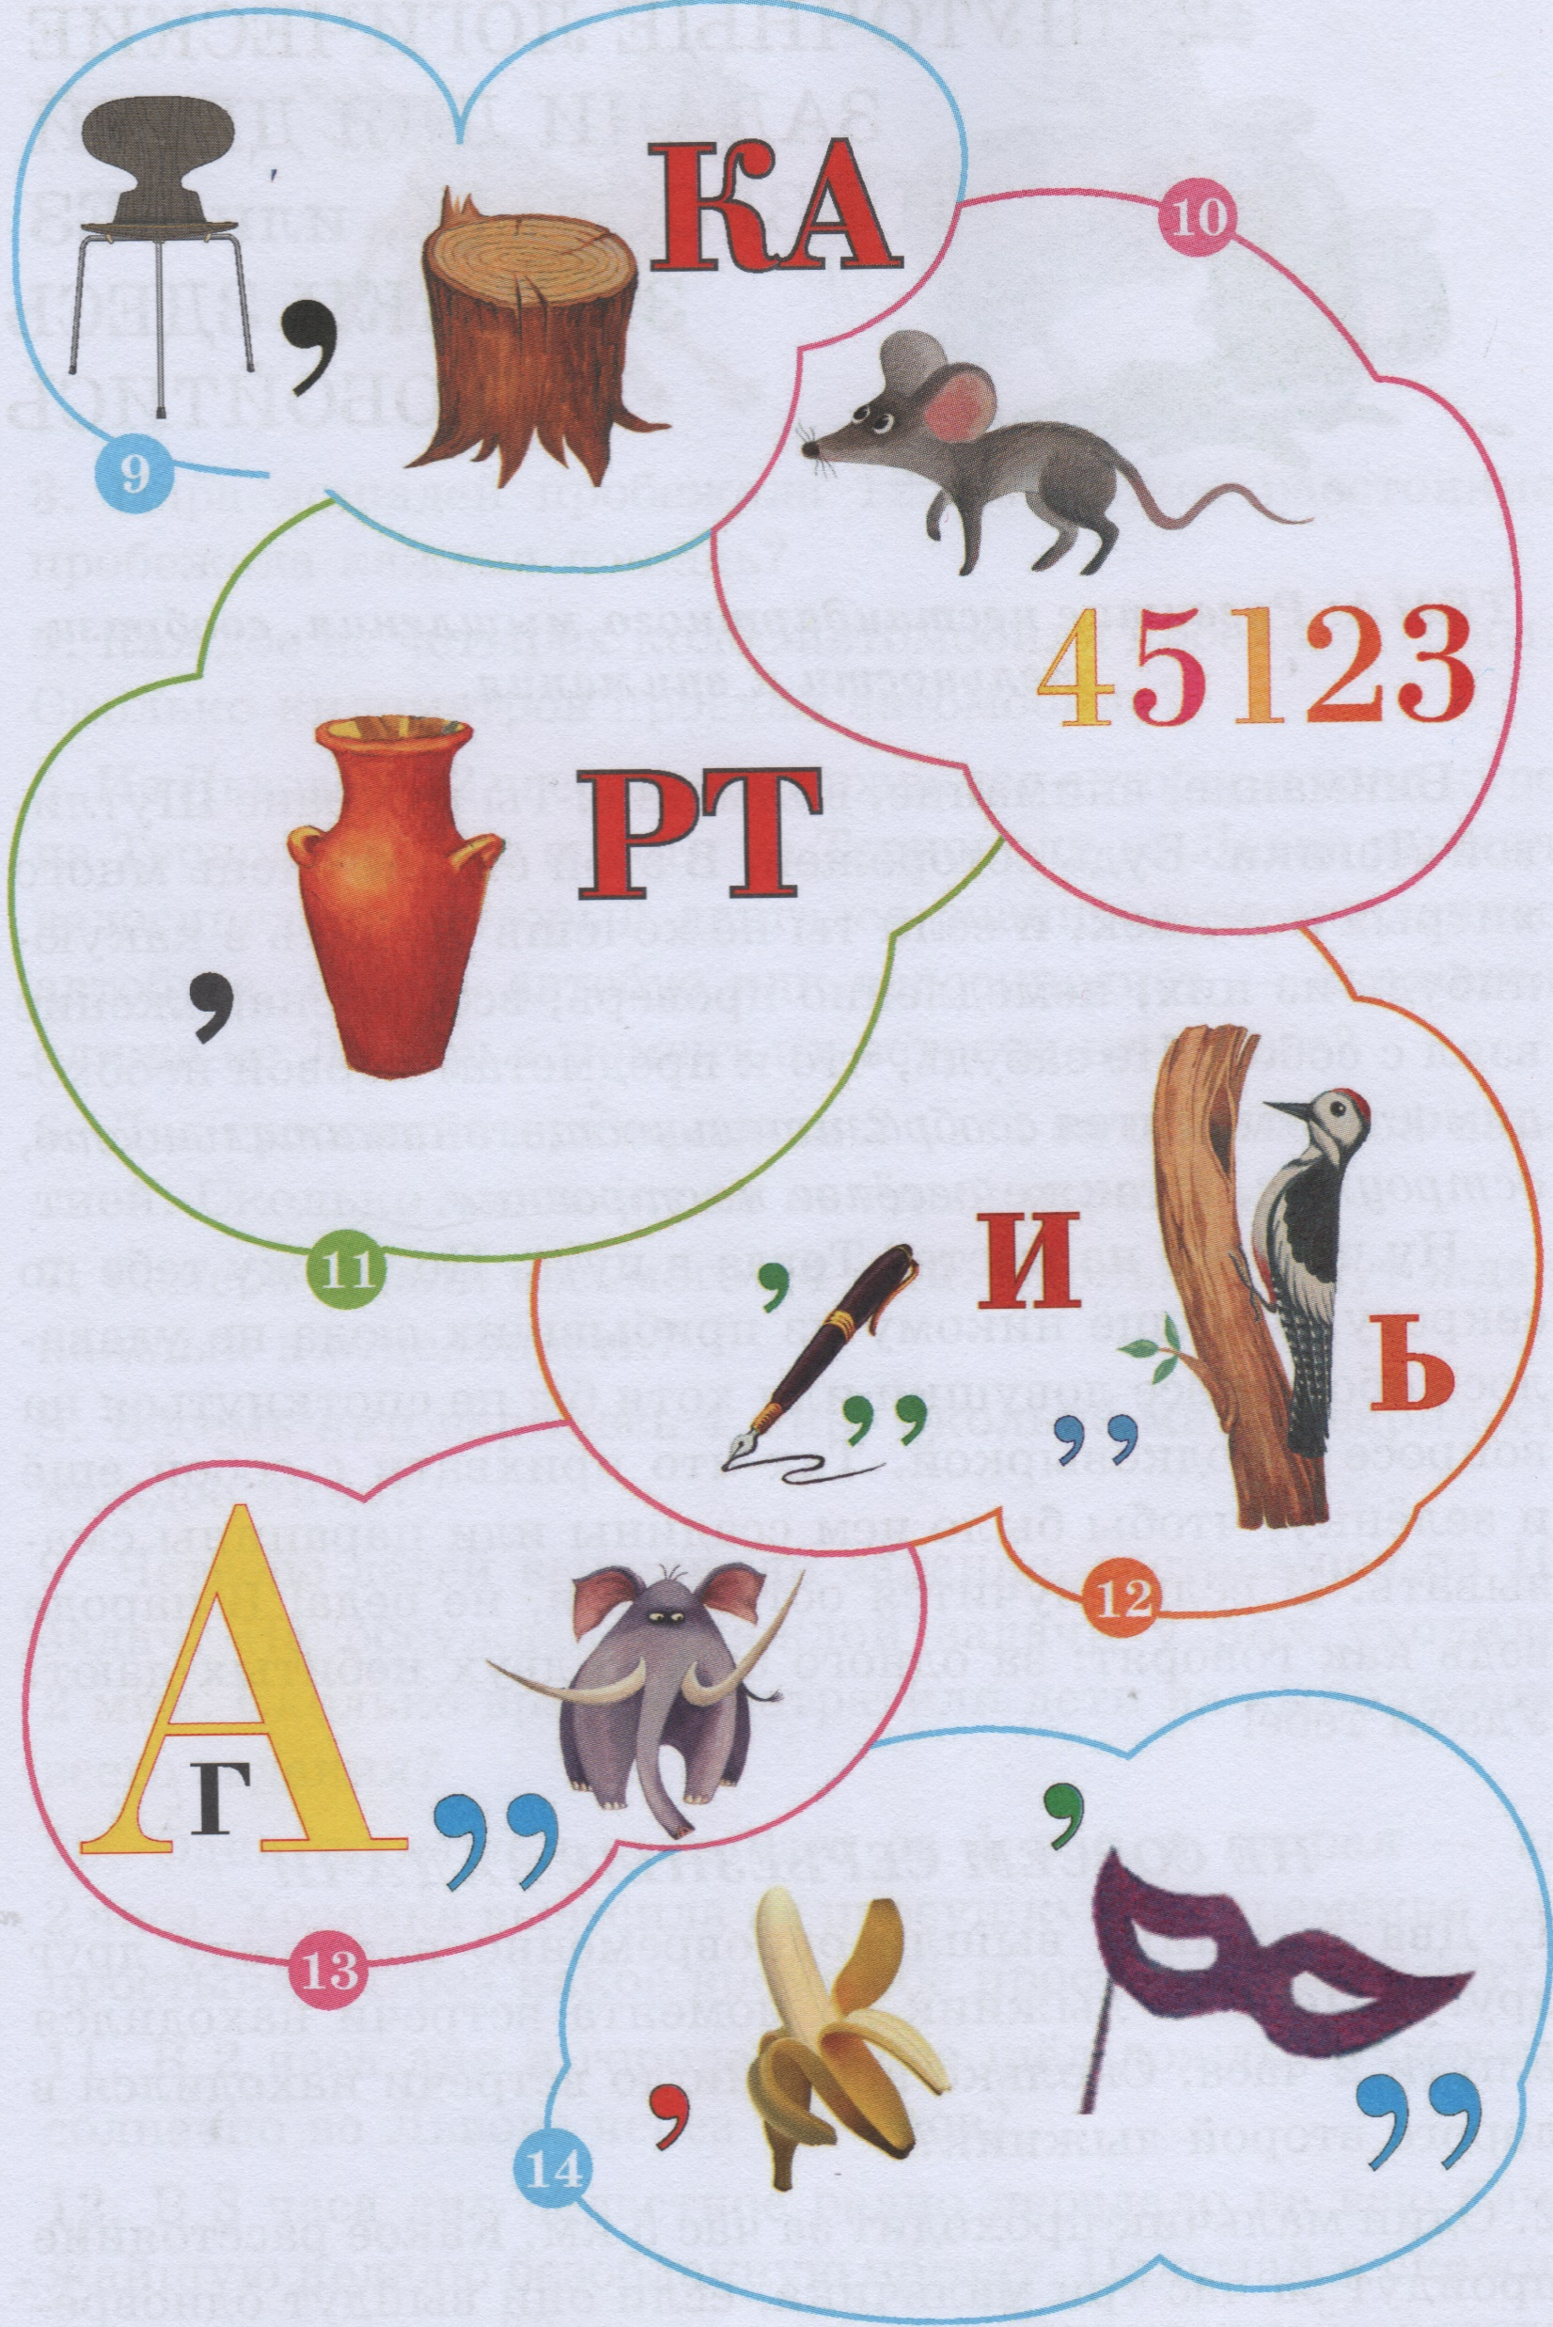
Ребусы

Slide 10
Проверка результатов
К 6-му слайду «Ветер-проказник».
Птицы: дятел, синица, ласточка, воробей, кукушка, скворец, снегирь, сокол, цапля.
Рыбы: сельдь, карась, окунь, лосось, скумбрия, ставрида, форель, камбала, осётр.
Музыкальные инструменты: труба, барабан, арфа, флейта, рояль, бандура, пианино, свирель, тромбон.
К слайду 7-му:
Малина-ягода,
Овцы-отара, волки – стая
Игла – остриё, бритва – лезвие
Ходить – ноги, шить – руки
Театр – зритель, библиотека – читатель
Математика - наука

Slide 11
Проверка результатов
К слайду 8:
1). 12 км 2). 5 км 3). Юра 4). Три 5). Четыре 6). В 2 раза 7). Все одинаковые. 8). Буквой «О». 9) Буква «И».
К слайду 9:
Слева: лиса, йод, еноты, куница, калитка, пятница.
Справа: ступенька, камыш, азарт, учитель, вагон, ананас.
Подсчитываем правильные ответы !
Ищем победителей !
Хлопаем в ладоши !
Молодцы ! Ура !

